Slide 1
科学评价，扬长避短
——棠外附小ACTS报告单解读
四年级语文
棠外 附小 肖雪玲

Slide 2
一、全面了解，准确定位
二、具体表现
三、原因分析，改进措施

Slide 3
一、全面了解，准确定位
本次测试，我校四年级共有六个班、249人参加测试，
县域平均84.6，我校89分，
高于平均成绩4.4分。

Slide 4
类别 | 知识平均分 | 技能平均分 | 能力 平均分 | 总成绩平均分
年级平均 | 89.14 | 89.7 | 85.16 | 89
区域平均分 | 85.08 | 85.92 | 81.48 | 84.61
学校总成绩、知识、技能、能力等模块与全县平均成绩对比如下：
类别 | 年级平均分 | 区域平均分
知识平均分 | 89.14 | 85.08
技能平均分 | 89.70 | 85.92
能力 平均分 | 85.16 | 81.48
总成绩平均分 | 89.00 | 84.61

Slide 5
类别 | 知识平均分 | 技能平均分 | 能力 平均分 | 总成绩平均分
年级平均 | 89.14 | 89.7 | 85.16 | 89
区域平均分 | 85.08 | 85.92 | 81.48 | 84.61
（一）学校总成绩、知识、技能、能力等模块与全县平均成绩对比如下：

Slide 6
结合以上数据先将学校总体表现情况分析如下：
1、知识应用、技能应用、能力倾向中得分率最高的是技能应用
，最低的是能力倾向。这个数据表明在上一阶段的学习中，本
校学生总体展示出来的长板是知识应用，短板是能力倾向。
2、同年级平均水平相比，本校学生高于全县学生平均水平的是
知识应用、技能应用、和能力倾向，表明本校学生的优势是
知识应用、技能应用和能力倾向。

Slide 7
二、具体表现
（一）总体把握
分项定类型
知识89.14分，技能89.69分，能力85.15分，
呈中知识、高技能、低能力，可以看出我校学生总体上属于以训练为主的
“自主型”学生。

Slide 8
区域比较找差距
班级 | 知识 平均分 | 技能 平均分 | 能力 平均分 | 总成绩 平均分
1 | 89.55 | 90.06 | 86.01 | 89.4
2 | 86.26 | 86.34 | 82.29 | 85.89
3 | 91.54 | 92.28 | 86.92 | 91.37
4 | 89.59 | 90.62 | 84.83 | 89.53
5 | 88.6 | 88.97 | 85.13 | 88.4
6 | 89.3 | 89.9 | 85.75 | 89.18
年级平均 | 89.14 | 89.70 | 85.16 | 89
年级最低分 | 86.26 | 86.34 | 82.29 | 85.89
区域平均分 | 85.08 | 85.92 | 81.48 | 84.61
树立自信
找到短板

Slide 9
班级总体分析
班级 | 知识 平均分 | 技能 平均分 | 能力 平均分 | 总成绩 平均分
1 | 89.55 | 90.06 | 86.01 | 89.40
2 | 86.26 | 86.34 | 82.29 | 85.89
3 | 91.54 | 92.28 | 86.92 | 91.37
4 | 89.59 | 90.62 | 84.83 | 89.53
5 | 88.60 | 88.97 | 85.13 | 88.40
6 | 89.30 | 89.90 | 85.75 | 89.18
三个班的学生也都属于学习“自主型”学生

Slide 10
（二）重点解读
班级 | 字词 平均分 | 句子 平均分 | 语段 平均分 | 文章 平均分 | 作文 平均分 | 文学常识 平均分
1 | 86 | 72.1 | 69.4 | 61 | 82.6 | 78.1
2 | 85.5 | 71.9 | 71.6 | 59 | 76.1 | 75.5
3 | 88.3 | 75.5 | 67.1 | 62.1 | 86.3 | 77.5
4 | 84.5 | 66.7 | 75.3 | 58.4 | 85.1 | 80
5 | 86 | 75.1 | 65.9 | 59.5 | 81.3 | 77.1
6 | 84.2 | 76.8 | 66.7 | 59.2 | 82.9 | 77.7
棠外附小 | 85.75 | 73.02 | 69.33 | 59.87 | 82.38 | 77.65
区域平均 | 84.8 | 68.2 | 66.8 | 56.5 | 80 | 72
与区域差值 | 0.95 | 4.82 | 2.53 | 3.37 | 2.38 | 5.65
与学校外部分析，
三个维度找优劣势
知识这一维度上：我校在所有版块上都高出区域水平，
文学常识这一个板块优势比较明显，但是在字词
的把握上，只是略高于区域水平。

Slide 11
与学校外部分析，
三个维度找优劣势
班级 | 认知 得分率 | 理解 得分率 | 信息提取 得分率 | 综合概括 得分率 | 推理 得分率 | 应用 得分率 | 分析 得分率 | 表达 得分率
1 | 84.3 | 69.1 | 80.8 | 59.4 | 59 | 64.5 | 73.3 | 82.6
2 | 83.7 | 66.6 | 74.9 | 61.1 | 62.6 | 60.9 | 75.3 | 76.1
3 | 86.2 | 71.2 | 79.4 | 57.5 | 63.8 | 63.7 | 73.1 | 86.3
4 | 84.1 | 63 | 74.9 | 59 | 62.5 | 70.4 | 70.9 | 85
5 | 83.7 | 68.2 | 78.4 | 53.6 | 69.7 | 62.4 | 71 | 81.3
6 | 83.2 | 68.6 | 78.4 | 55 | 60 | 68.1 | 72.3 | 82.9
棠外附小 | 84.2 | 67.783 | 77.8 | 57.6 | 62.93 | 65 | 72.65 | 82.37
区域平均 | 77.7 | 66.5 | 71.9 | 58.8 | 51.3 | 65.4 | 68 | 80
与区域差值 | 6.5 | 1.28 | 5.9 | -1.2 | 11.63 | -0.4 | 4.65 | 2.367
技能这一维度上：我校在很多技能上都表现较好，“推理”是突出优势，“综合概括”“应用”还比较弱，低于了区域水平。

Slide 12
与学校外部分析，
三个维度找优劣势
班级 | 词汇辨析 得分率 | 语言理解 得分率 | 逻辑分析 得分率 | 人际理解 得分率 | 自我认识 得分率
1 | 86 | 68.3 | 82.4 | 65 | 82.6
2 | 85.4 | 65.5 | 80.2 | 58.1 | 74.6
3 | 88.2 | 69.1 | 87.2 | 55.5 | 87.4
4 | 84.5 | 68.3 | 83 | 50.1 | 85.3
5 | 86 | 75.1 | 65.9 | 59.5 | 81.3
6 | 84.2 | 68.5 | 86.1 | 58.7 | 81.7
棠外附小 | 85.7 | 69 | 80.8 | 57.8 | 82.2
区域平均 | 84.8 | 68.2 | 66.8 | 56.5 | 80
与区域差值 | 0.9 | 0.8 | 14 | 1.3 | 2.2
能力这一维度上：我校在“逻辑分析”这一版块上优势突出，但是在其他的几个板块虽然高于区域平均，但是优势不明显。

Slide 13
班级 | 字词 平均分 | 句子 平均分 | 语段 平均分 | 文章 平均分 | 作文 平均分 | 文学常识 平均分
1 | 86 | 72.1 | 69.4 | 61 | 82.6 | 78.1
2 | 85.5 | 71.9 | 71.6 | 59 | 76.1 | 75.5
3 | 88.3 | 75.5 | 67.1 | 62.1 | 86.3 | 77.5
4 | 84.5 | 66.7 | 75.3 | 58.4 | 85.1 | 80
5 | 86 | 75.1 | 65.9 | 59.5 | 81.3 | 77.1
6 | 84.2 | 76.8 | 66.7 | 59.2 | 82.9 | 77.7
棠外附小 | 85.75 | 73.02 | 69.33 | 59.87 | 82.38 | 77.65
区域平均 | 84.8 | 68.2 | 66.8 | 56.5 | 80 | 72
与区域差值 | 0.95 | 4.82 | 2.53 | 3.37 | 2.38 | 5.65
班级 | 认知 得分率 | 理解 得分率 | 信息提取 得分率 | 综合概括 得分率 | 推理 得分率 | 应用 得分率 | 分析 得分率 | 表达 得分率
1 | 84.3 | 69.1 | 80.8 | 59.4 | 59 | 64.5 | 73.3 | 82.6
2 | 83.7 | 66.6 | 74.9 | 61.1 | 62.6 | 60.9 | 75.3 | 76.1
3 | 86.2 | 71.2 | 79.4 | 57.5 | 63.8 | 63.7 | 73.1 | 86.3
4 | 84.1 | 63 | 74.9 | 59 | 62.5 | 70.4 | 70.9 | 85
5 | 83.7 | 68.2 | 78.4 | 53.6 | 69.7 | 62.4 | 71 | 81.3
6 | 83.2 | 68.6 | 78.4 | 55 | 60 | 68.1 | 72.3 | 82.9
棠外附小 | 84.2 | 67.783 | 77.8 | 57.6 | 62.93 | 65 | 72.65 | 82.37
区域平均 | 77.7 | 66.5 | 71.9 | 58.8 | 51.3 | 65.4 | 68 | 80
与区域差值 | 6.5 | 1.28 | 5.9 | -1.2 | 11.63 | -0.4 | 4.65 | 2.367
班级 | 词汇辨析 得分率 | 语言理解 得分率 | 逻辑分析 得分率 | 人际理解 得分率 | 自我认识 得分率
1 | 86 | 68.3 | 82.4 | 65 | 82.6
2 | 85.4 | 65.5 | 80.2 | 58.1 | 74.6
3 | 88.2 | 69.1 | 87.2 | 55.5 | 87.4
4 | 84.5 | 68.3 | 83 | 50.1 | 85.3
5 | 86 | 75.1 | 65.9 | 59.5 | 81.3
6 | 84.2 | 68.5 | 86.1 | 58.7 | 81.7
棠外附小 | 85.7 | 69 | 80.8 | 57.8 | 82.2
区域平均 | 84.8 | 68.2 | 66.8 | 56.5 | 80
与区域差值 | 0.9 | 0.8 | 14 | 1.3 | 2.2
通过与区域的整体比较，我校的突出优势是“推理” “逻辑分析”，整体的劣势是“综合概括”和“应用”。稍微弱的有“字词”、“词汇辨析”、“语言理解”在整体比较中，我们找到了自己的自信，树立了信心，也看到了要努力的方向，明确了目标。

Slide 14
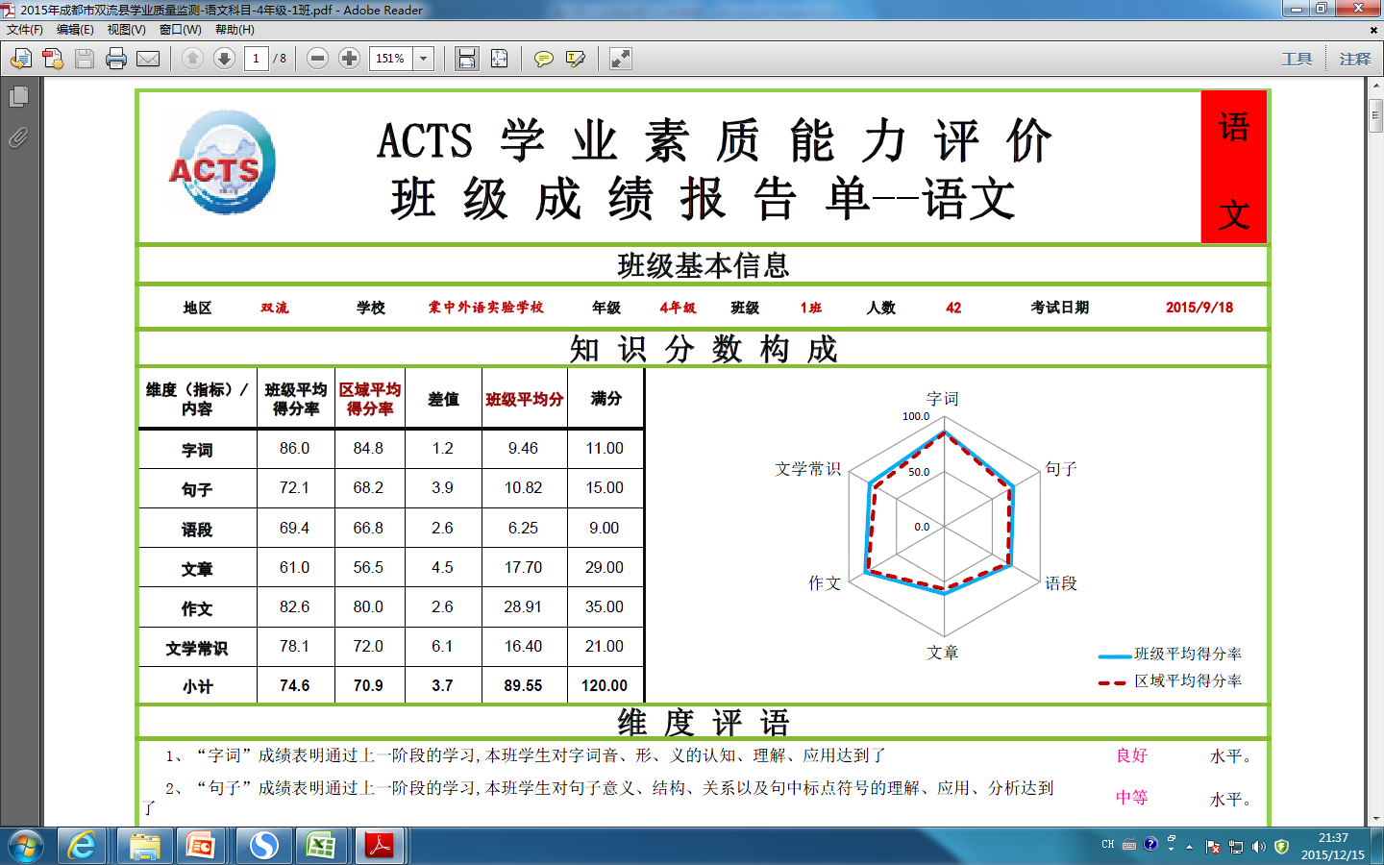
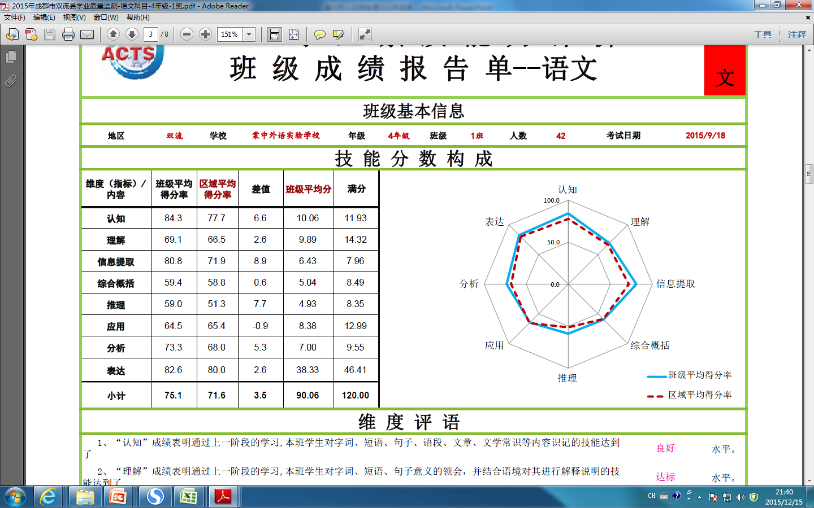
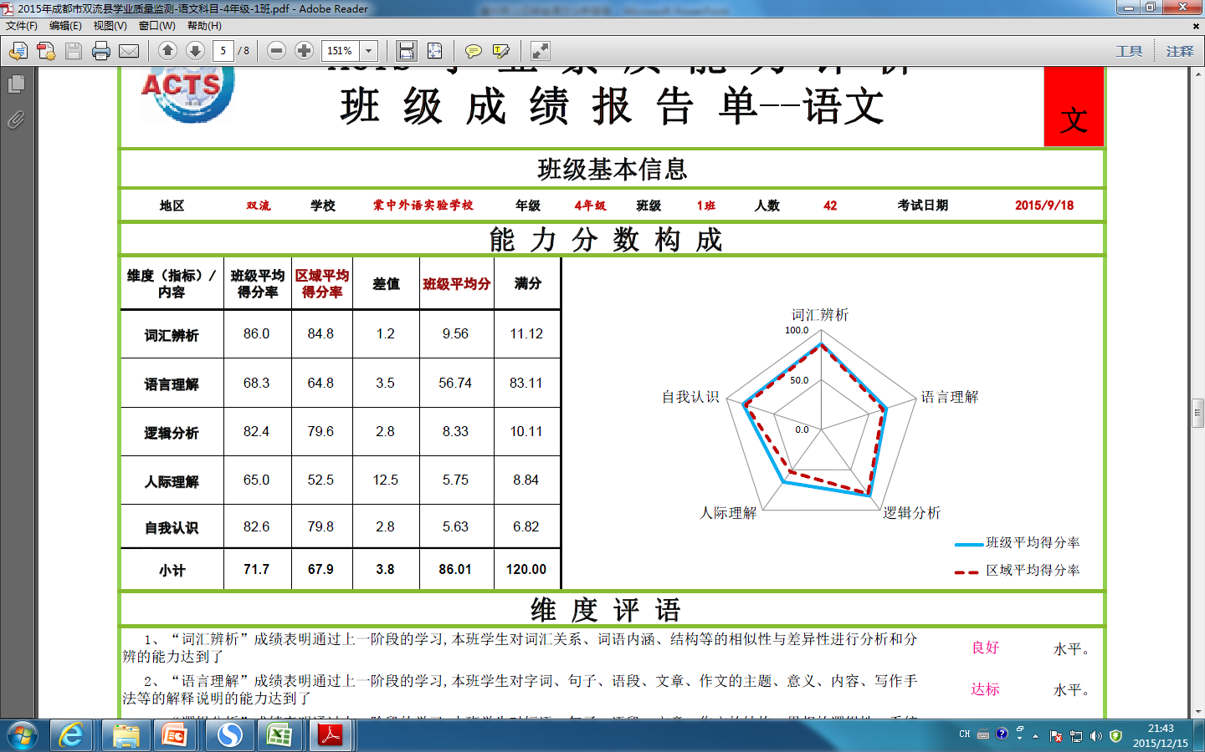
一班
知
识
技
能
能
力
学生的应用技能差
自主
人际理解是优势

Slide 15
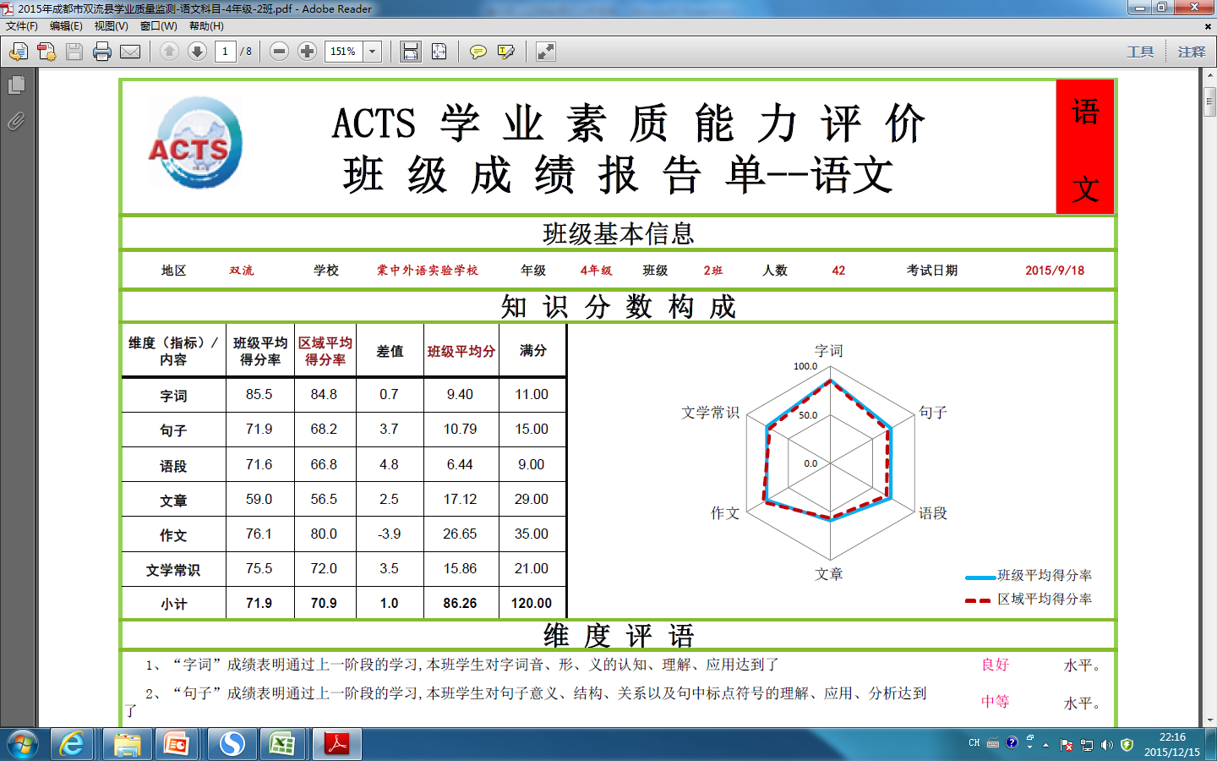
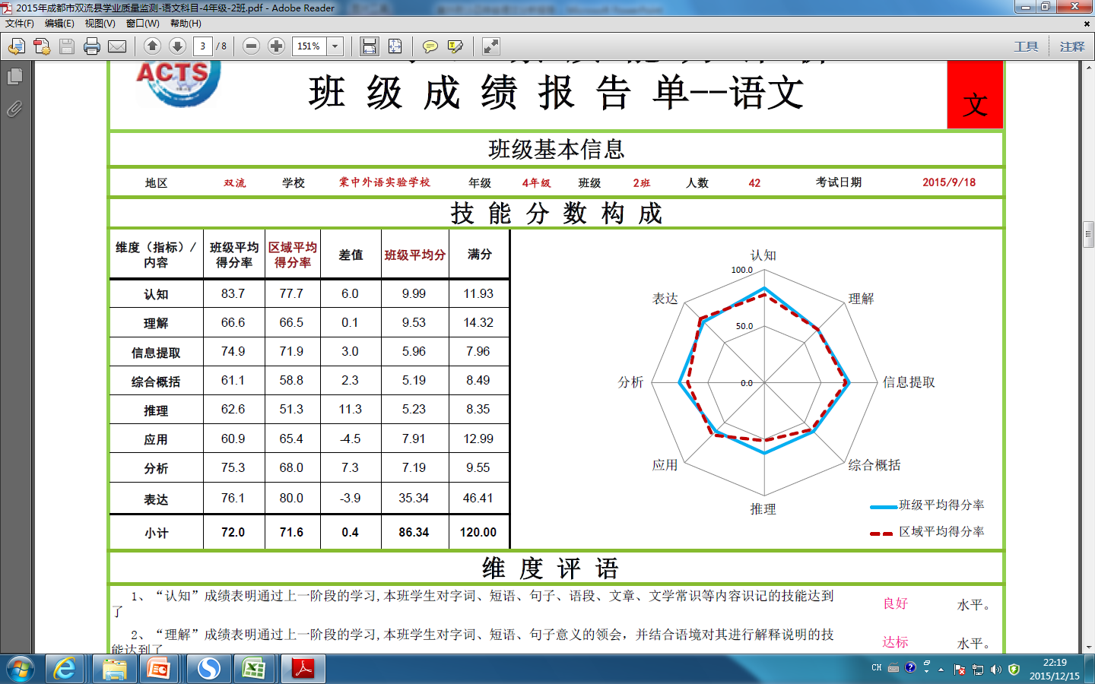
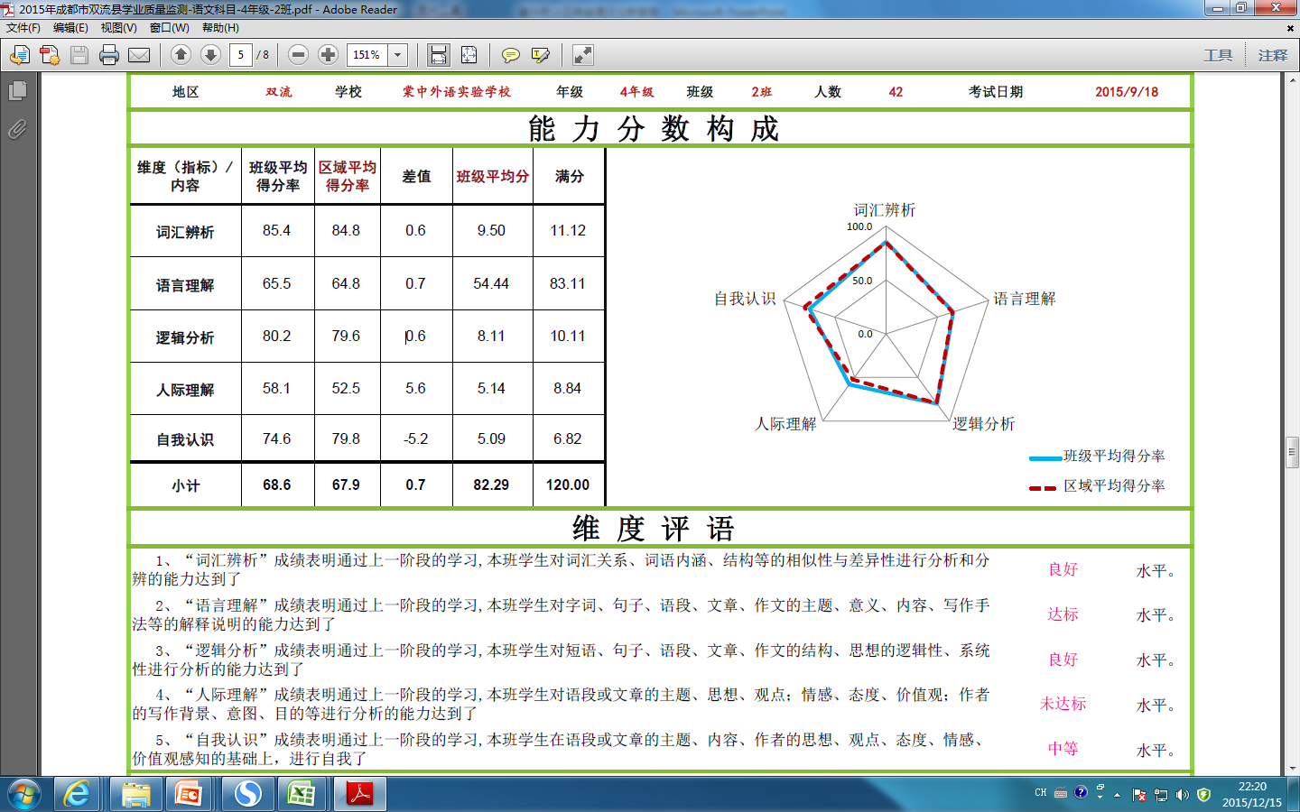
二班
知
识
技
能
学生的应用、表达技能差，导致作文差，是学生自我认识不到位的表现。老师在表达上还要下工夫。
能
力
自主
优势基本没有

Slide 16
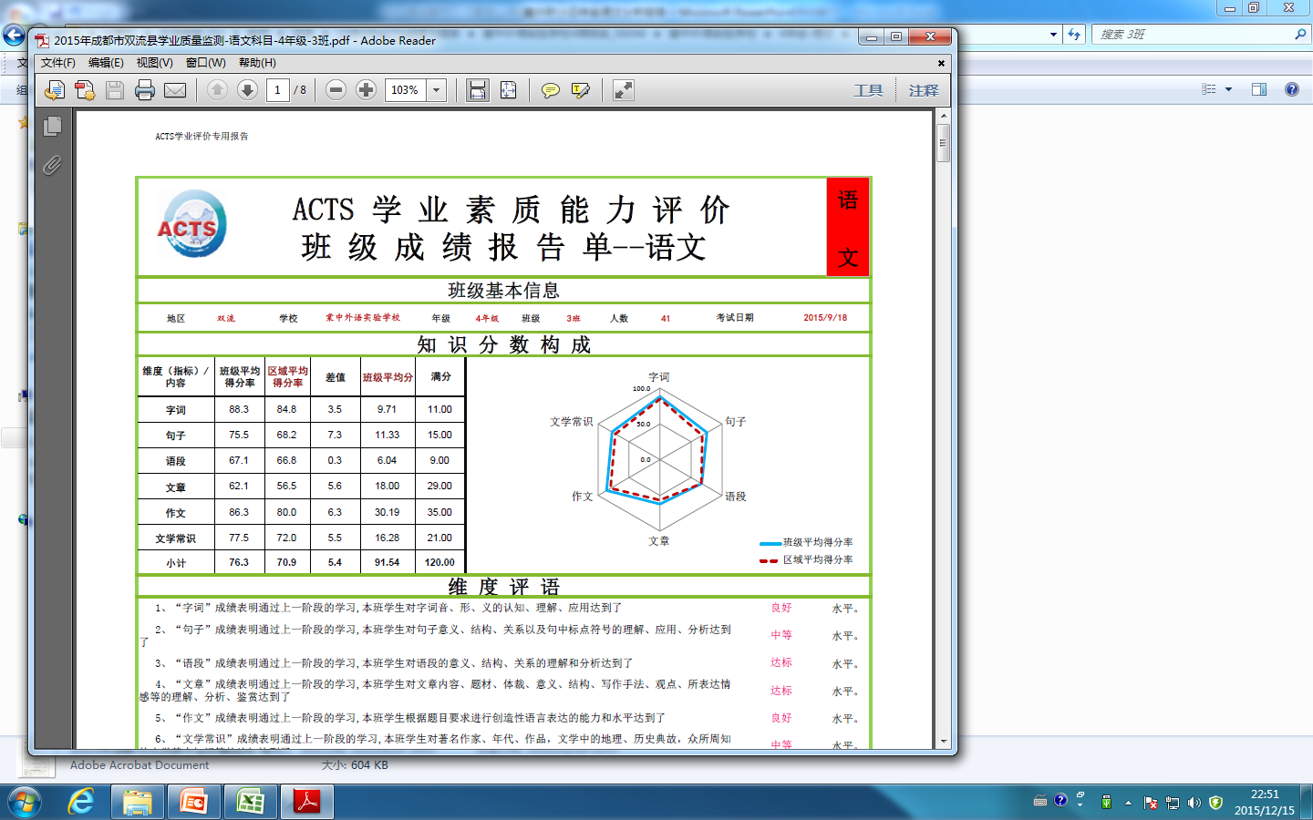
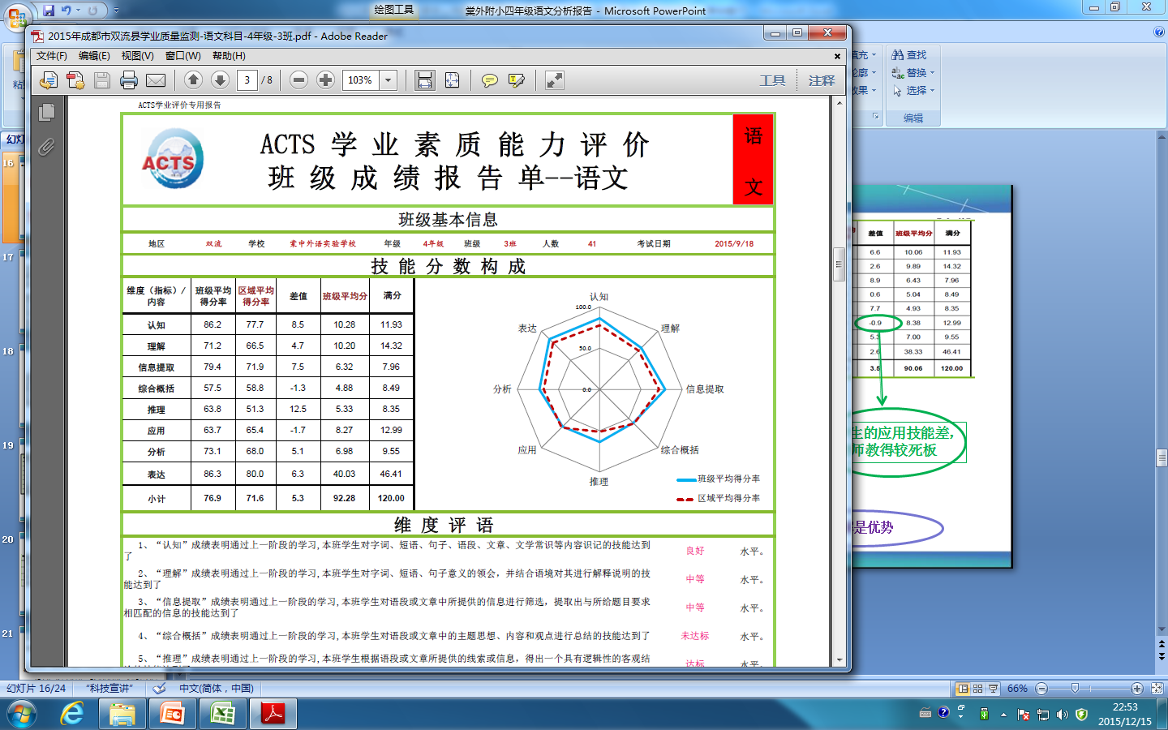
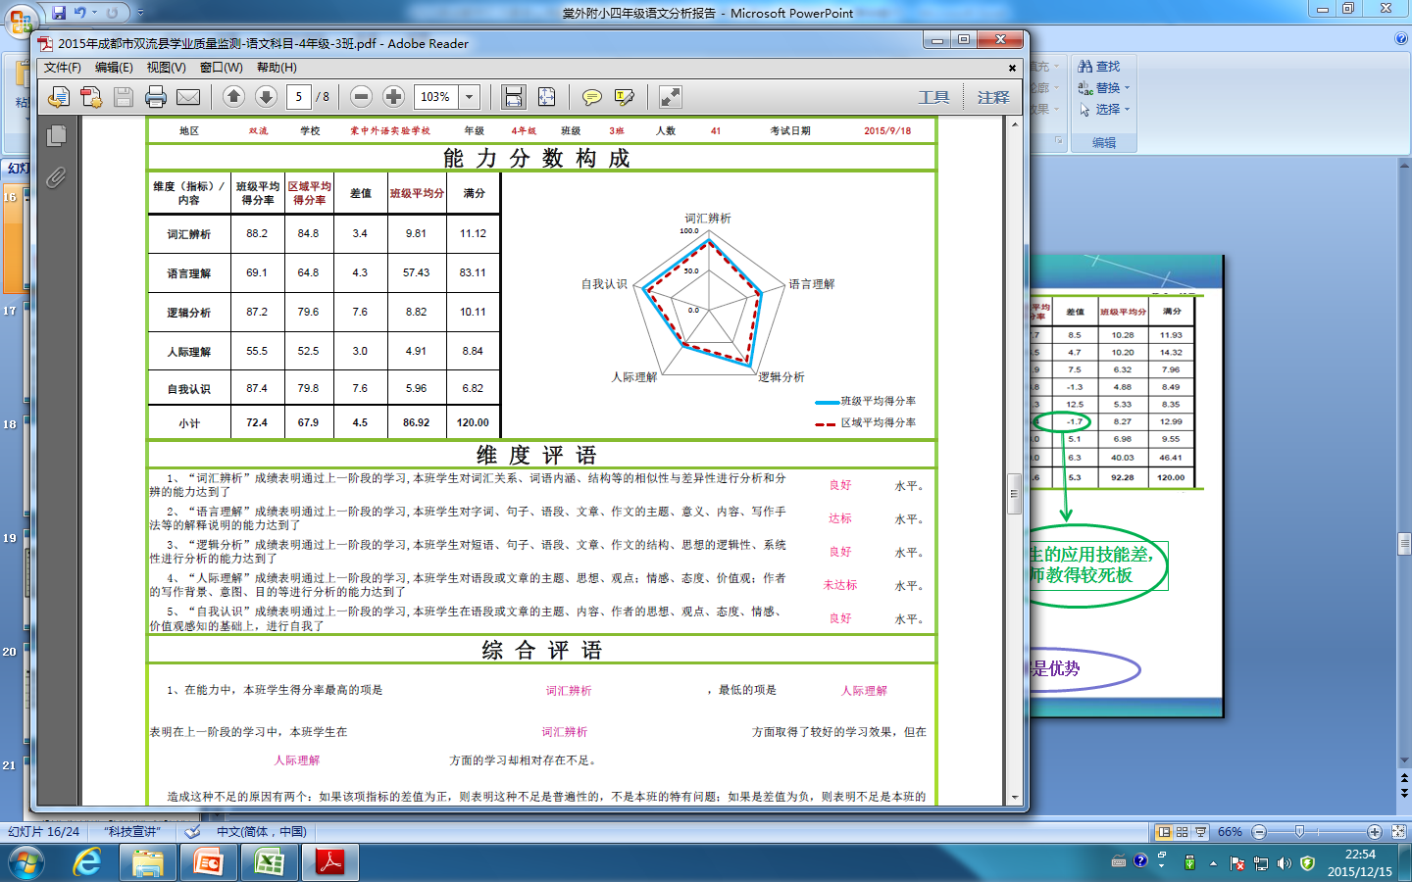
三班
知
识
技
能
能
力
学生的应用技能差
自主
逻辑分析、自我认识相对是优势

Slide 17
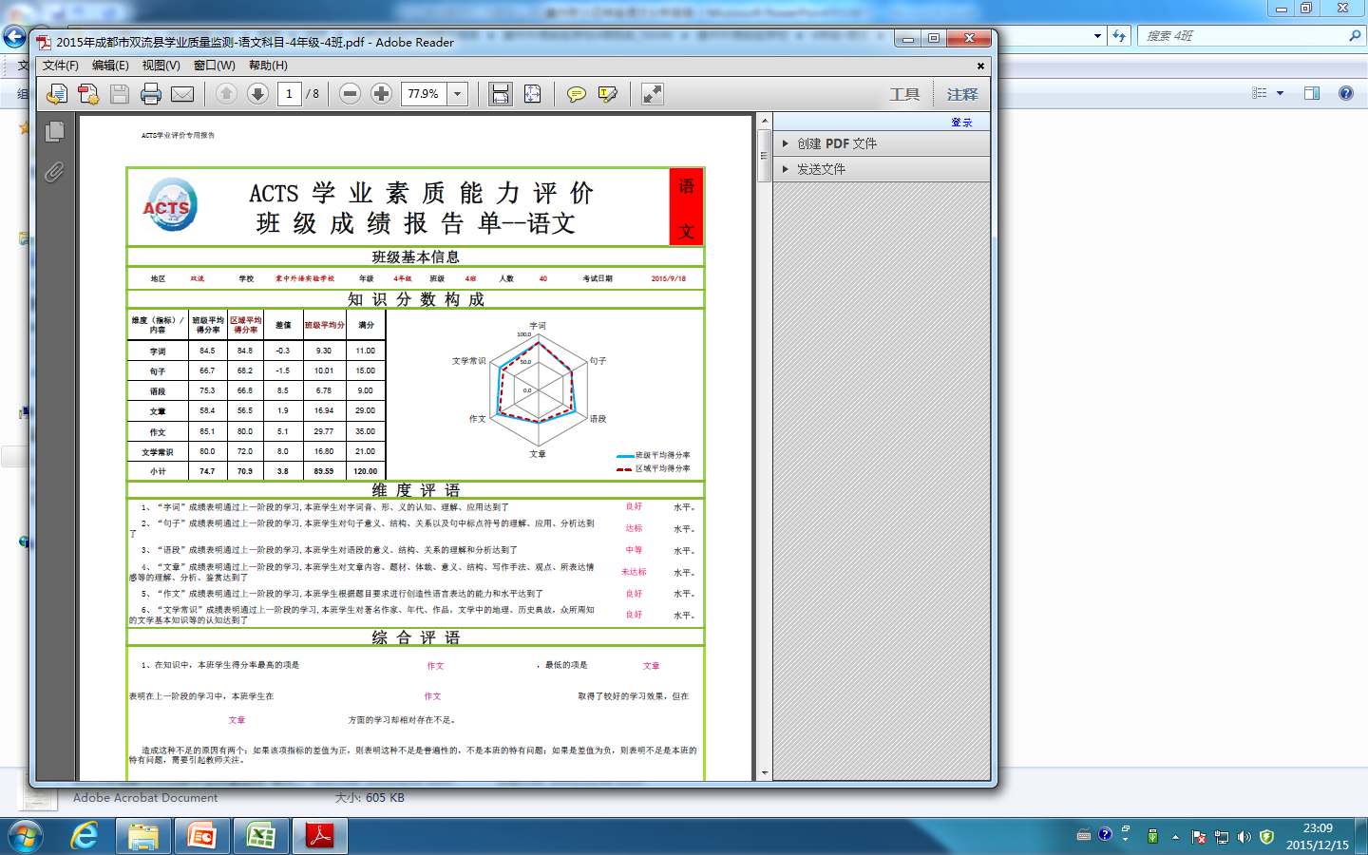
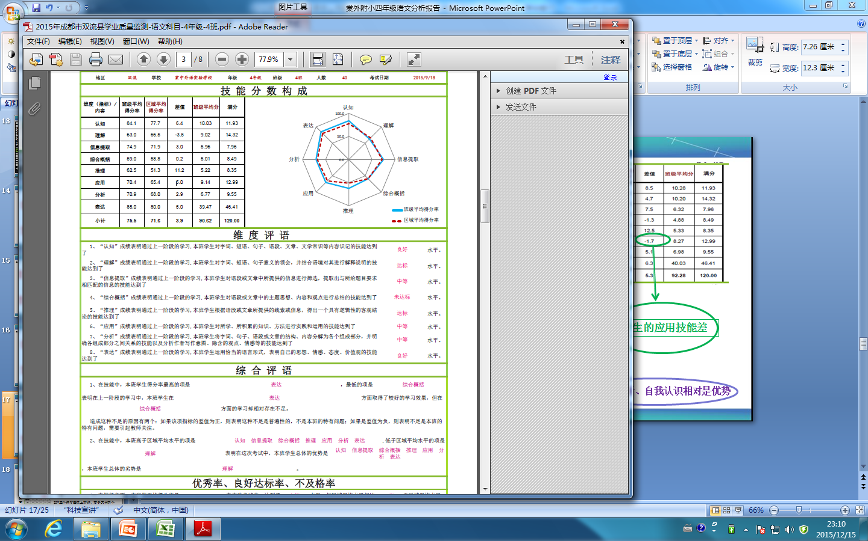
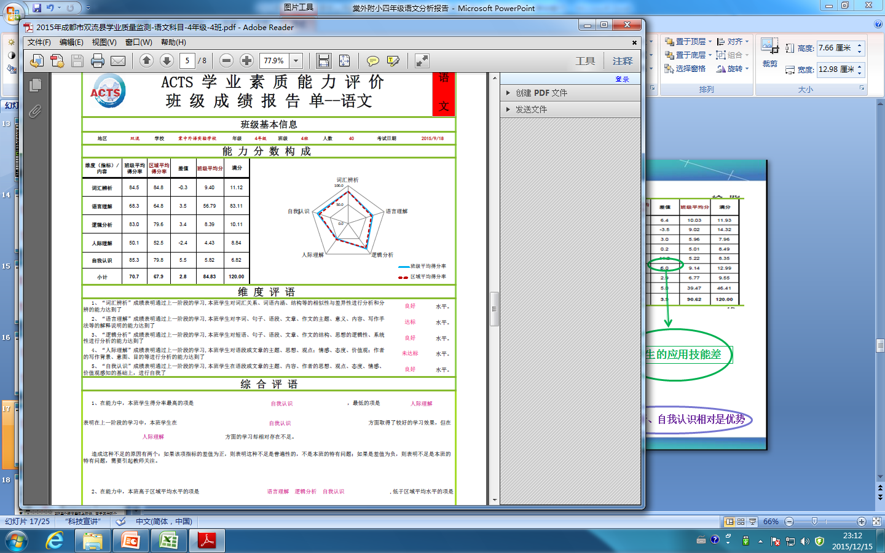
四班
知
识
技
能
学生字词掌握还不够牢固，理解能力较差，导致句子、词汇辨析成了劣势。
能
力
自主
推理是该班的优势

Slide 18
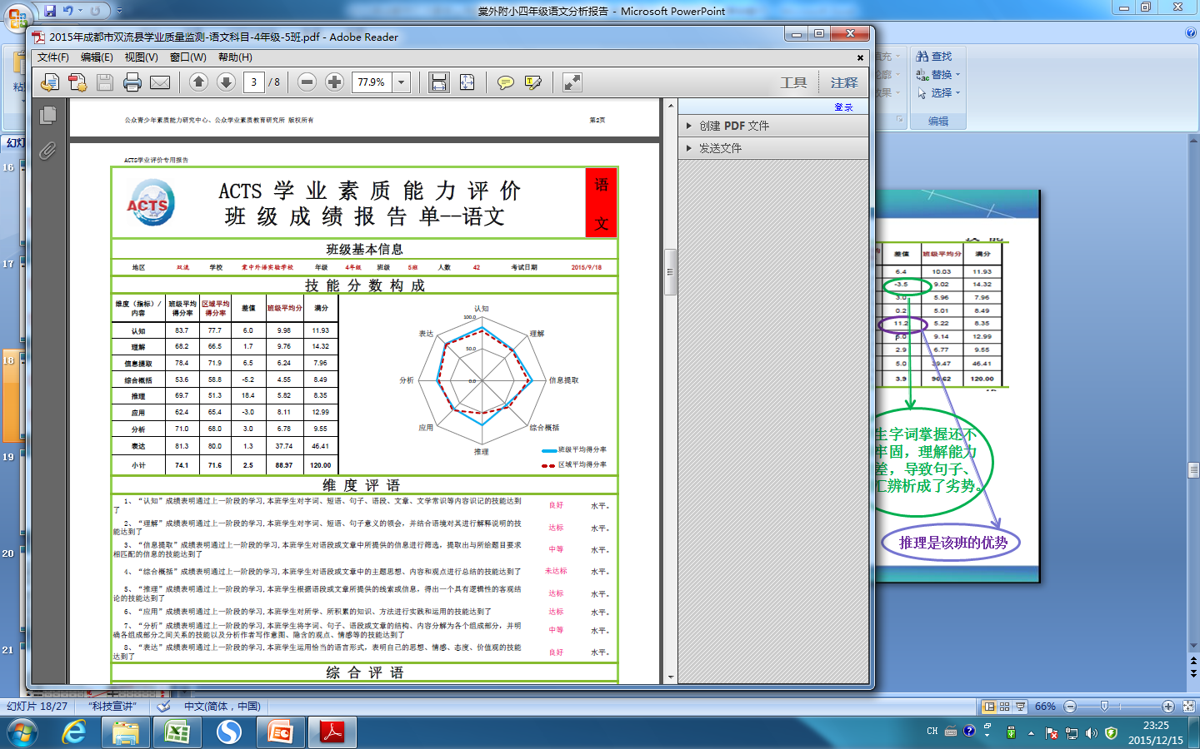
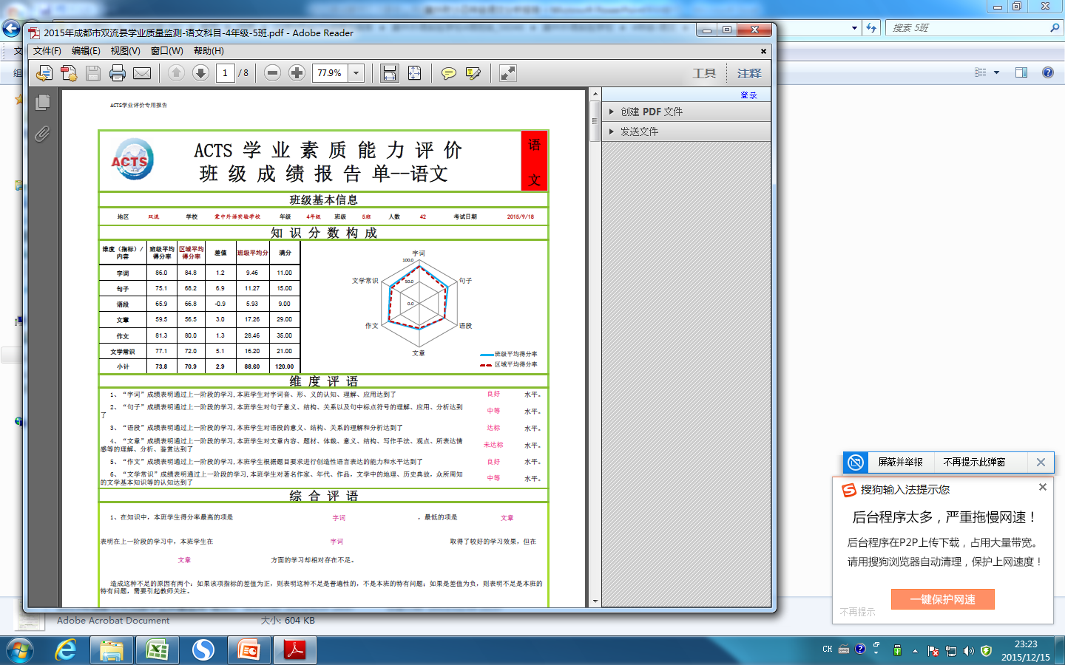
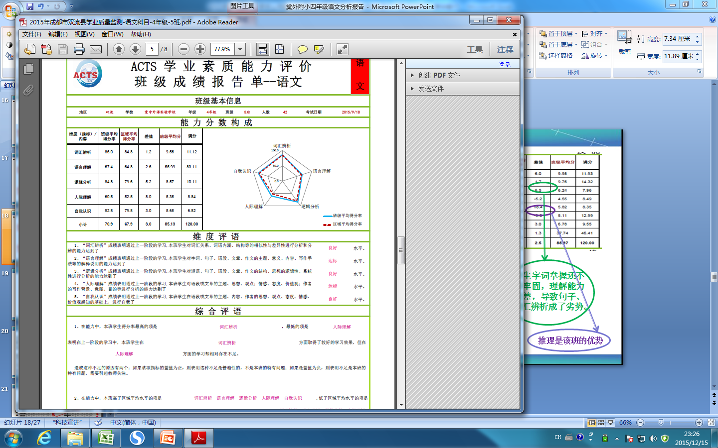
五班
知
识
技
能
学生的综合概括的能力、应用能力和语段的掌握是劣势。
能
力
自主
推理是该班的优势

Slide 19
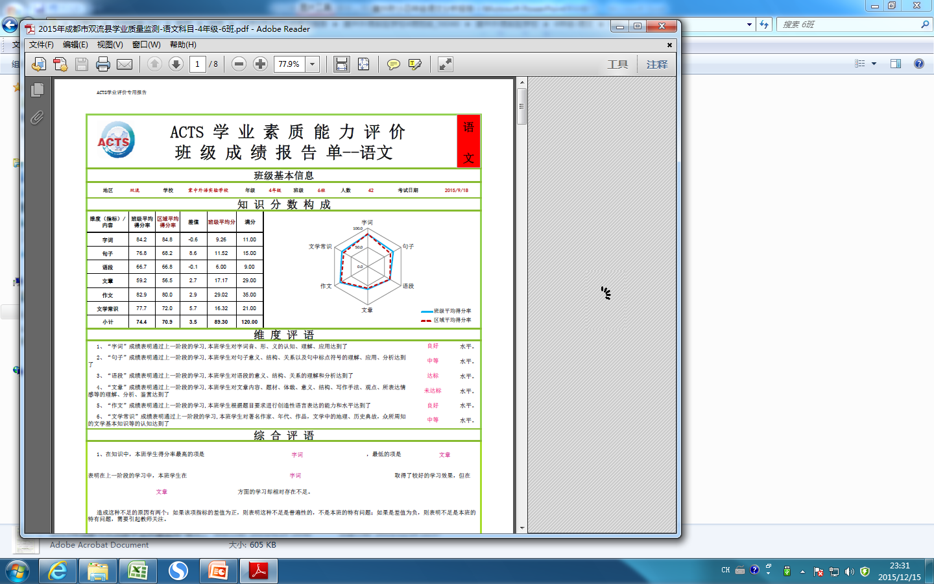
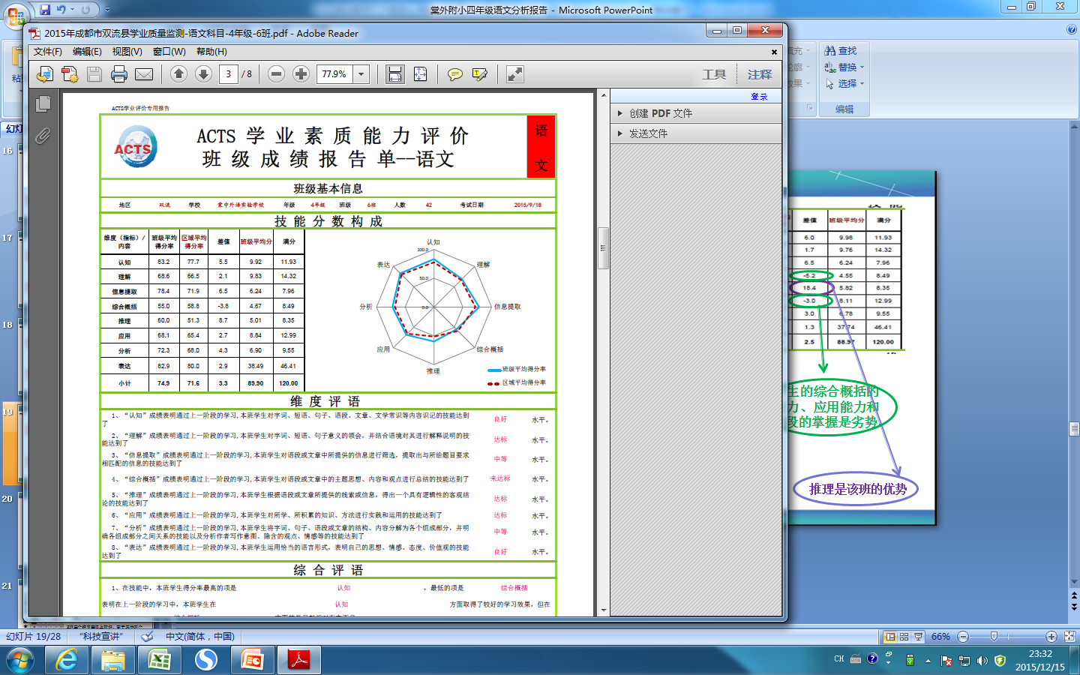
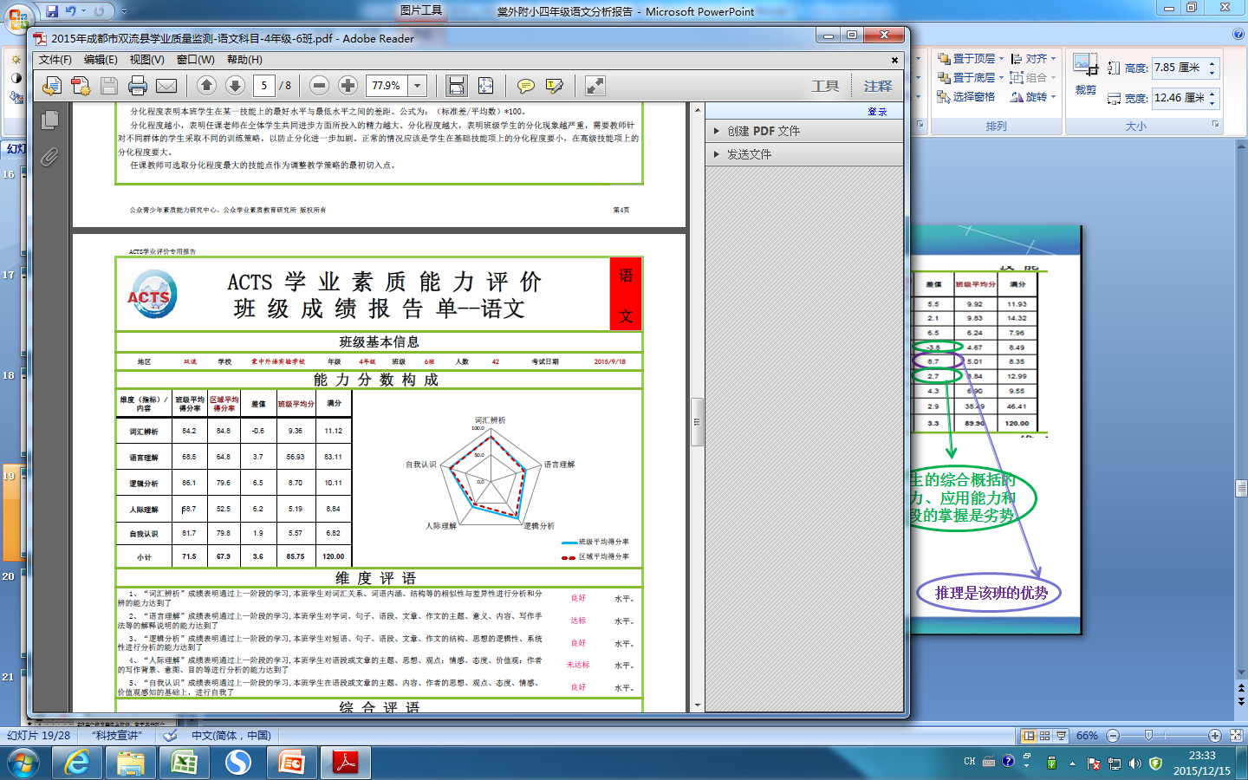
六班
知
识
技
能
学生的综合概括的能力、字词和语段的掌握是劣势。
能
力
自主
推理相对来说是该班的优势

Slide 20
通过对以上班级的数据分析，我们发现：
1、有大部分学生应用能力较差，说明学生学得较死板
，老师教得较死板。
2、 5.6班综合概括能力较差，原因可能是老师在上课时
训练指导较少。
3、 4.6班字词掌握上较弱，原因是字词人人过关上落实
不够。
4、 4.5.6班推理是优势，要继续保持。
5、 1班的人际理解是绝对优势，要请一班的老师介绍经
验。

Slide 21
班级 | 总成绩 平均分
1 | 89.4
2 | 85.89
3 | 91.37
4 | 89.53
5 | 88.4
6 | 89.18
班级 | 总成绩 平均分 | 字词 平均分 | 句子 平均分 | 语段 平均分 | 文章 平均分 | 作文 平均分 | 文学常识 平均分
1 | 89.4 | 9.46 | 10.82 | 6.25 | 17.7 | 28.91 | 16.4
2 | 85.89 | 9.4 | 10.79 | 6.44 | 17.12 | 26.65 | 15.86
3 | 91.37 | 9.71 | 11.33 | 6.04 | 18 | 30.19 | 16.28
4 | 89.53 | 9.3 | 10.01 | 6.78 | 16.94 | 29.77 | 16.8
5 | 88.4 | 9.46 | 11.27 | 5.93 | 17.26 | 28.46 | 16.2
6 | 89.18 | 9.26 | 11.52 | 6 | 17.17 | 29.02 | 16.32

Slide 22
班级 | 总成绩 平均分 | 认知 平均分 | 理解 平均分 | 信息提取 平均分 | 综合概括 平均分 | 推理 平均分 | 应用 平均分 | 分析 平均分 | 表达 平均分
1 | 89.4 | 10.06 | 9.89 | 6.43 | 5.04 | 4.93 | 8.38 | 7 | 38.33
2 | 85.89 | 9.99 | 9.53 | 5.96 | 5.19 | 5.23 | 7.91 | 7.19 | 35.34
3 | 91.37 | 10.28 | 10.2 | 6.32 | 4.88 | 5.33 | 8.27 | 6.98 | 40.03
4 | 89.53 | 10.03 | 9.02 | 5.96 | 5.01 | 5.22 | 9.14 | 6.77 | 39.47
5 | 88.4 | 9.98 | 9.76 | 6.24 | 4.55 | 5.82 | 8.11 | 6.78 | 37.74
6 | 89.18 | 9.92 | 9.83 | 6.24 | 4.67 | 5.01 | 8.84 | 6.9 | 38.49

Slide 23
四年级语文学科学业水平报告
班级 | 总成绩 平均分 | 词汇辨析 平均分 | 语言理解 平均分 | 逻辑分析 平均分 | 人际理解 平均分 | 自我认识 平均分
1 | 89.4 | 9.56 | 56.74 | 8.33 | 5.75 | 5.63
2 | 85.89 | 9.5 | 54.44 | 8.11 | 5.14 | 5.09
3 | 91.37 | 9.81 | 57.43 | 8.82 | 4.91 | 5.96
4 | 89.53 | 9.4 | 56.79 | 8.39 | 4.43 | 5.82
5 | 88.4 | 9.56 | 55.99 | 8.57 | 5.35 | 5.65
6 | 89.18 | 9.36 | 56.93 | 8.7 | 5.19 | 5.57

Slide 24

分析得出
以导向、激励、改进为原则
知识维度：
作文
文学常识
存在的问题
技能维度：
表达
改进措施：
1、坚持听师傅的课
2、行政推门课
能力维度：
语言理解

Slide 25
班级 | 总成绩 平均分 | 字词 平均分 | 句子 平均分 | 语段 平均分 | 文章 平均分 | 作文 平均分 | 文学常识 平均分
1 | 89.4 | 9.46 | 10.82 | 6.25 | 17.7 | 28.91 | 16.4
2 | 85.89 | 9.4 | 10.79 | 6.44 | 17.12 | 26.65 | 15.86
3 | 91.37 | 9.71 | 11.33 | 6.04 | 18 | 30.19 | 16.28
4 | 89.53 | 9.3 | 10.01 | 6.78 | 16.94 | 29.77 | 16.8
5 | 88.4 | 9.46 | 11.27 | 5.93 | 17.26 | 28.46 | 16.2
6 | 89.18 | 9.26 | 11.52 | 6 | 17.17 | 29.02 | 16.32

Slide 26
班级 | 总成绩 平均分 | 认知 平均分 | 理解 平均分 | 信息提取 平均分 | 综合概括 平均分 | 推理 平均分 | 应用 平均分 | 分析 平均分 | 表达 平均分
1 | 89.4 | 10.06 | 9.89 | 6.43 | 5.04 | 4.93 | 8.38 | 7 | 38.33
2 | 85.89 | 9.99 | 9.53 | 5.96 | 5.19 | 5.23 | 7.91 | 7.19 | 35.34
3 | 91.37 | 10.28 | 10.2 | 6.32 | 4.88 | 5.33 | 8.27 | 6.98 | 40.03
4 | 89.53 | 10.03 | 9.02 | 5.96 | 5.01 | 5.22 | 9.14 | 6.77 | 39.47
5 | 88.4 | 9.98 | 9.76 | 6.24 | 4.55 | 5.82 | 8.11 | 6.78 | 37.74
6 | 89.18 | 9.92 | 9.83 | 6.24 | 4.67 | 5.01 | 8.84 | 6.9 | 38.49

Slide 27
学校管理角度
分析原因
是班上后进生过多？
班级中位数得分率
班级中位数得分率
班级中位数得分率
是指将全班学生成绩从高到低排序后，恰好处于中间位置的学生的成绩情况
是指将全班学生成绩从高到低排序后，恰好处于中间位置的学生的成绩情况
是指将全班学生成绩从高到低排序后，恰好处于中间位置的学生的成绩情况
从中位数得分率能看出教师的专业素养和专业能力
从中位数得分率能看出教师的专业素养和专业能力

Slide 28
班级 | 字词 中位数得分率 | 句子 中位数得分率 | 语段 中位数得分率 | 文章 中位数得分率 | 作文 中位数得分率 | 文学常识 中位数得分率
1 | 90.9 | 66.7 | 72.2 | 61.2 | 82.9 | 81
2 | 90.9 | 76.7 | 72.2 | 56 | 81.4 | 78.6
3 | 100 | 80 | 77.8 | 65.5 | 88.6 | 78.6
4 | 86.4 | 66.7 | 77.8 | 63.8 | 87.5 | 81
5 | 95.5 | 73.3 | 66.7 | 63.8 | 84.3 | 76.2
6 | 81.8 | 73.3 | 69.4 | 58.6 | 86.4 | 78.6
班级 | 句子 分化程度
1 | 26.5
2 | 29
3 | 23.3
4 | 28.2
5 | 23.4
6 | 20.5

Slide 29
班级 | 认知 中位数得分率 | 理解 中位数得分率 | 信息提取 中位数得分率 | 综合概括 中位数得分率 | 推理 中位数得分率 | 应用 中位数得分率 | 分析 中位数得分率 | 表达 中位数得分率
1 | 83.3 | 69.4 | 84.9 | 62.4 | 55.6 | 67.9 | 78.1 | 82.8
2 | 86.2 | 66.7 | 79.9 | 62.4 | 55.6 | 57.2 | 81.3 | 81.4
3 | 88.9 | 72.2 | 84.9 | 62.4 | 66.7 | 57.2 | 81.3 | 88.6
4 | 83.3 | 61.1 | 79.9 | 62.4 | 66.7 | 71.4 | 75 | 87.5
5 | 83.3 | 69.4 | 82.4 | 56.2 | 66.7 | 57.2 | 78.1 | 84.3
6 | 84.7 | 66.7 | 79.9 | 56.2 | 63.9 | 71.4 | 75 | 86.4
班级 | 推理 分化程度
1 | 45.5
2 | 44.6
3 | 43.2
4 | 47.7
5 | 32
6 | 45.8

Slide 30
班级 | 词汇辨析 中位数得分率 | 语言理解 中位数得分率 | 逻辑分析 中位数得分率 | 人际理解 中位数得分率 | 自我认识 中位数得分率
1 | 90.9 | 69.4 | 84.4 | 62.6 | 83.3
2 | 90.9 | 66.5 | 84.4 | 60.1 | 77.9
3 | 100 | 71.6 | 90.6 | 60.1 | 91.6
4 | 86.3 | 70.6 | 87.4 | 50 | 88.9
5 | 95.4 | 68.3 | 87.4 | 60.1 | 86.1
6 | 81.7 | 66.9 | 87.4 | 60.1 | 83.3
班级 | 逻辑分析 分化程度
1 | 14
2 | 17.3
3 | 9
4 | 14.2
5 | 12.7
6 | 8.9

Slide 31
学校管理角度
以导向、激励、改进为原则
约课观察发现：
1、教师讲授为主，一对一问答较多
2、教师关注面较窄，学生的倾听能力弱
3、学生的作业题量比较大
改进措施：
1、培养学生的倾听能力，关注学生的学习状况
2、激发学生思考，学会辨析词语，理解文意
3、精讲精练

Slide 32
知识维度

Slide 33
能力维度

Slide 34
1、 优势互补
分项诊断出对策
1、2班的作文是劣势，3班、4班的作文是优势，2班老师应多走进 3、4班教室听作文指导课，并加强学生阅读、积累等，以提高作文水平，
2、句子对于4班来说是劣势，而六班的句子是优势，因此，4班的老师应多走进6班的教室听阅读课，以提高学生的句子理解和表达的能力

Slide 35
知识维度

Slide 36
分项诊断出对策
2、 分析问题
通过比对，我们发现，全校学生的字词掌握上成了短板。
通过分析研究，我们发现，我校学生字词巩固的时间较少，学生同字词反复见面的机会太少。大家必须想对策。

Slide 37
技能维度
五班
六班

Slide 38
能力维度
二班

Slide 39
分项诊断出对策
3、 重点约课
1、五班、六班在综合概括上成了突出短板，老师
平时的训练中一定包办太多，因此，教导处决定
和五六班的老师重点约课，课中重点观察综合概
括能力的培养在
2、二班的自我认识成了突出短板，老师在尊重学生个性上有一定的问题，教导处必须找老师交流，并约课，重点观察他对学生的关注度。

Slide 40
重点约课，分析问题
分项诊断出对策
优势互补

Slide 41
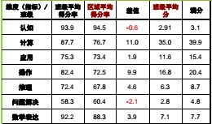
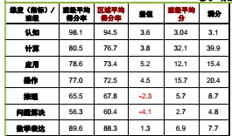
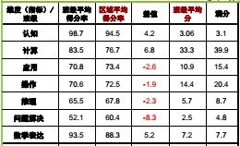

Slide 43
三、数据背后的原因分析及改进措施
原因分析：
1、全校属“自主型”学生，计算能力较好，教师重视抓基本训练。
2、不足之处：学生在能力这一项上总体比较差，尤其是探究能力。

Slide 44
改进措施：
1、加强宣传，引起教师的重视。
2、落实管理。
3、建立问题台账。
4、教导处要求各班教师认真解读ACTS测试报告，找自身问题。
5、要求学生家长认真阅读报告

Slide 45
感性聆听，敬请斧正

Slide 47
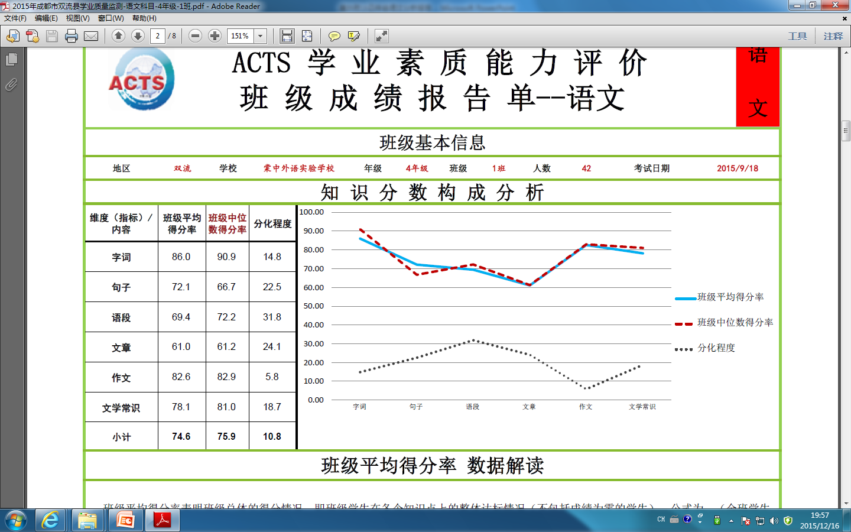
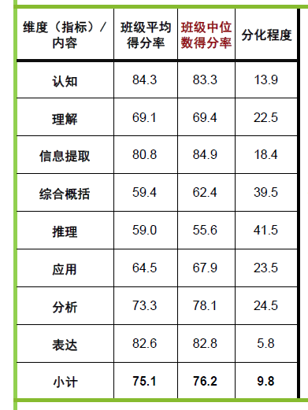
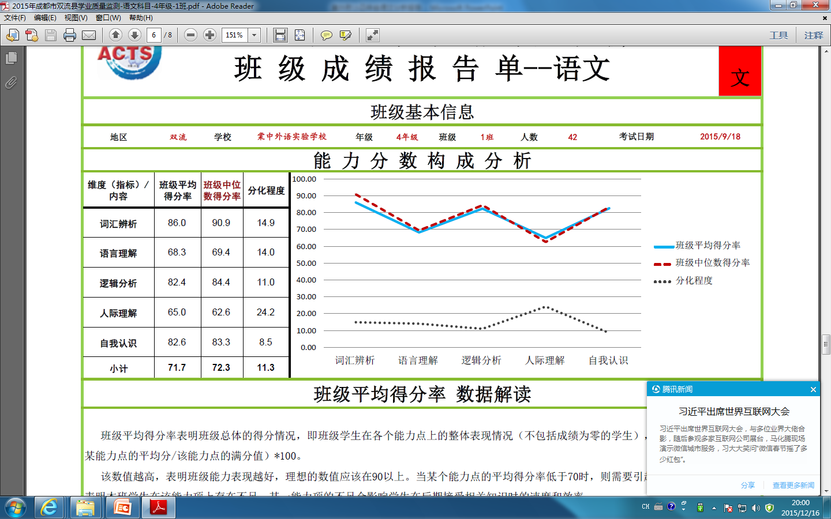
一班
知
识
技
能
能
力
学生的综合概括的能力、字词和语段的掌握是劣势。
自主
推理相对来说是该班的优势

